Slide 1






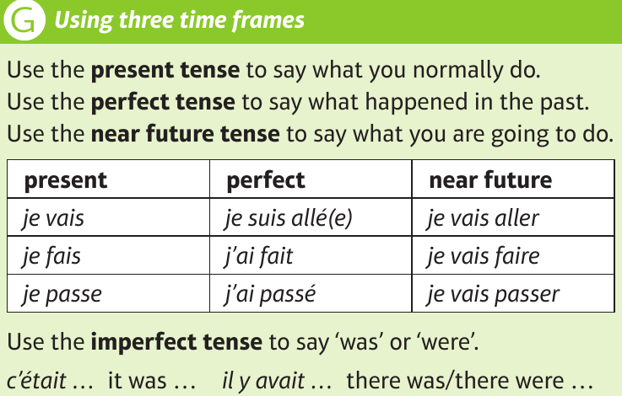
Year 10 Knowledge Organiser Module 5 – Le Grand Large – Holidays & travel Core Knowledge – Vocabulary and Grammar
Où vas-tu en vacances? – Where do you go on holiday?
Les hôtels – Hotels
Des vacances catastrophiques – Catastrophic holidays
Les activités de vacances – Holiday activities
Voyager: Je peux vous aider? – Travelling: Can I help you?
Les plats – Dishes
Key verbs & tenses
High Frequency Words:
aussi – also
très – very
trop (de)– too (much)
prochine – next
Complex Phrases
je dirais que – I would say that
à mon gré – in my opinion
bien que ce soit – although it is
lorsque j’étais jeune, j’ai … – when I was young I …
Si j’avais la chance/le choix, je voudrais/j’aimerais… - If I had the chance/the choice, I would like…
dernière – last
normalement – normally
d’habitude – usually
à l’avenir – in the future
gratuit - free

